Slide 1
A Novel Audio Steganography Scheme using Amplitude Differencing
Shafi K1, Sankaranarayanan A2,Prashanth G3,Akash Mohan4
Amrita Vishwa Vidyapeetham
Coimbatore, India
978-1-4244-9008-0/10/$26.00 ©2010 IEEE

Slide 2
Amplitude Differencing
利用兩個cover audio來藏資訊，藏在每個Byte最後兩個bit，以差值來藏資訊的話，可以藏入4bit大小的資料，所以每個區間大小為16。

Slide 3
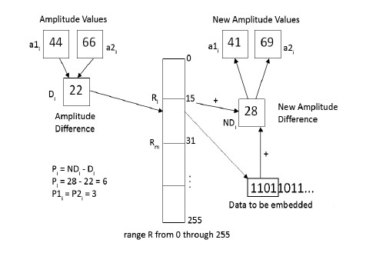
藏入：計算出chunk data的差值(66-44=22)，取message的4個bit(1101)換算成10進位後(13)加上區間下限值(15)得到新的差值(28)，最後在平均分配到兩個chunk data裡(41.69)
取出：計算出藏入後的Amplitude差值(69-41=28)，再扣掉該區間下限值(15)得到秘密訊息13，轉為二進位後即可丟入data stream。

Slide 4
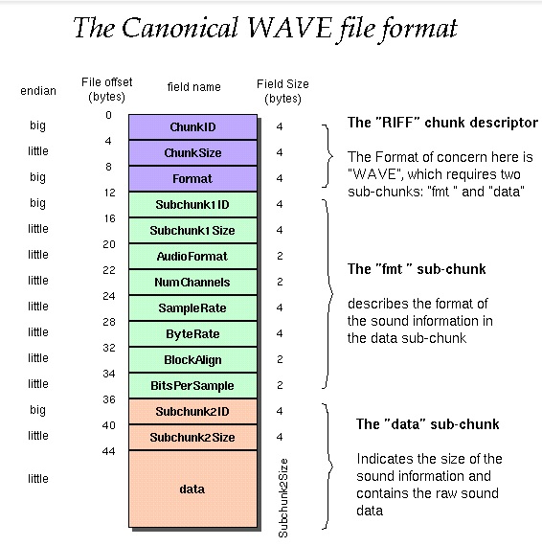
Wave format

Slide 5
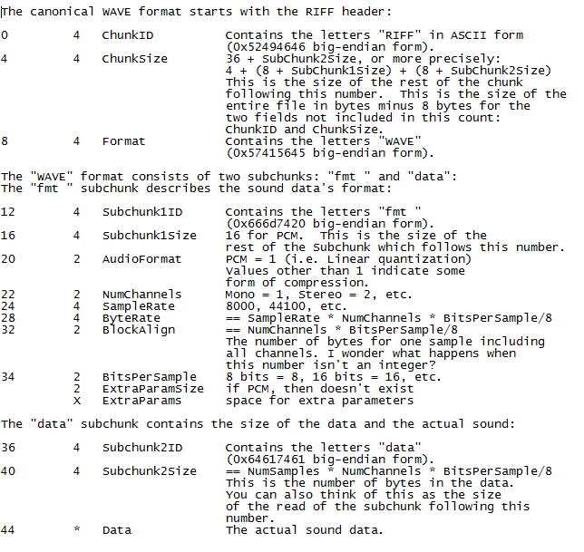

Slide 6
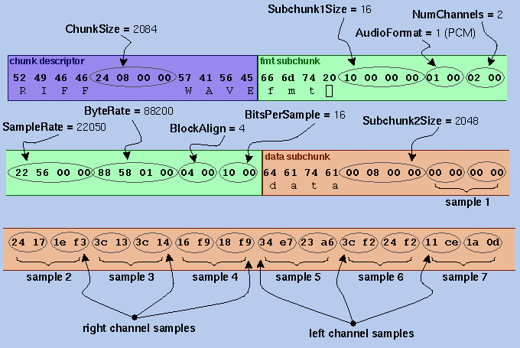
example

Slide 7
Reference
A novel audio steganography scheme using amplitude differencing
WaveFormat
Hiding-Data-in-Wave-Audio-Files
wav_read_write.cpp

